Slide 1
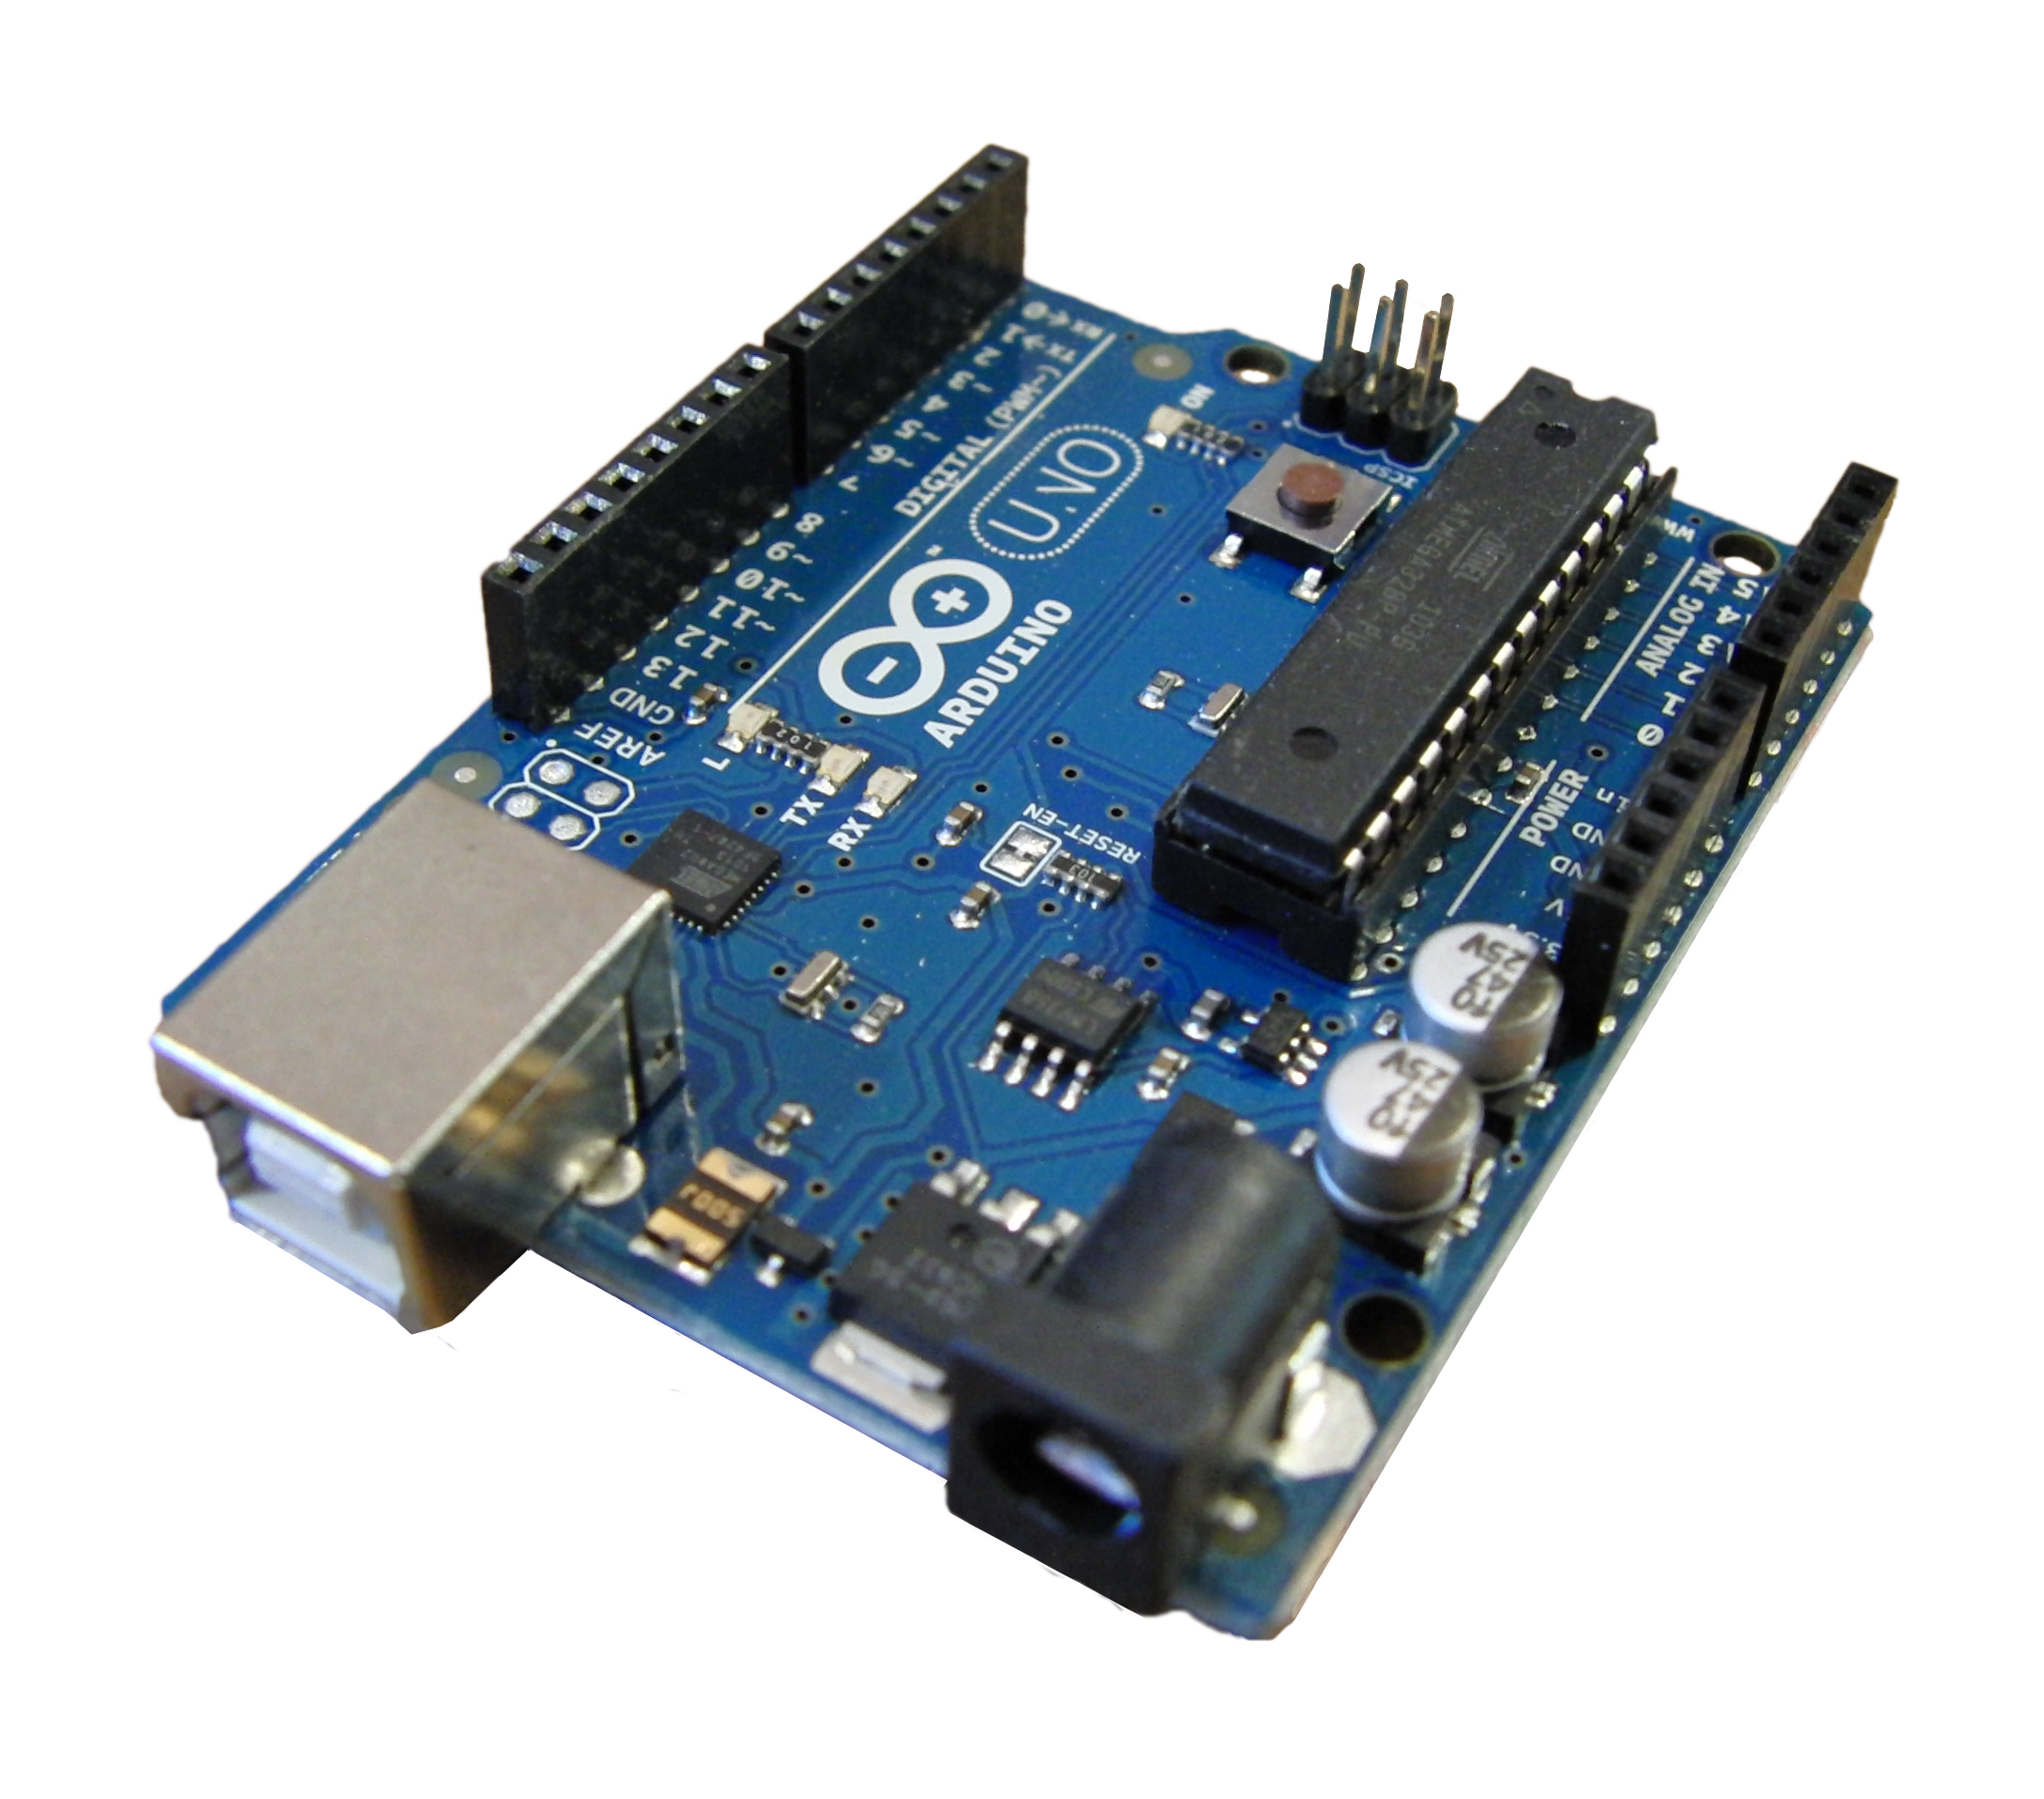
Família AVR de 8 bits
Vinícius Silva Madureira Pereira
bit.ly/mp010918

Slide 2
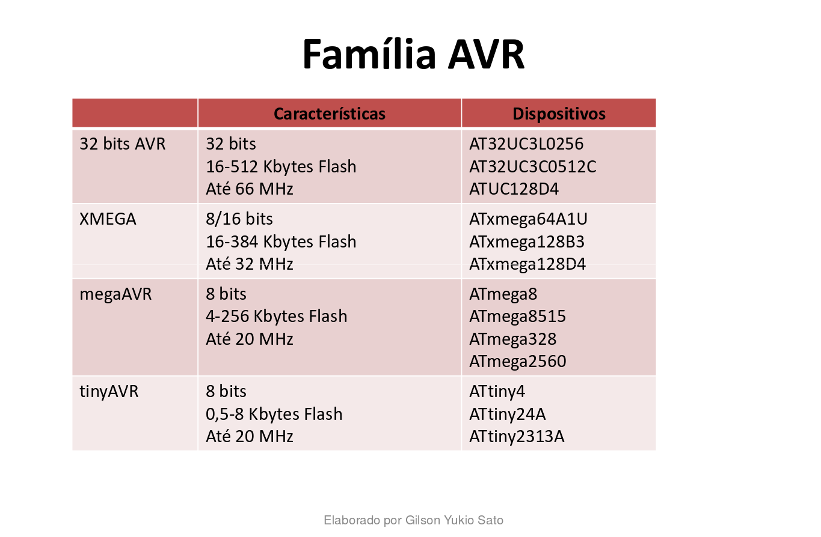
Microcontroladores
Vinícius Silva Madureira Pereira
bit.ly/mp010918

Slide 3
Principais características
Fabricante Atmel
Arquitetura RISC
Arquitetura Harvard
Instruções por ciclo de clock
ISP
Vinícius Silva Madureira Pereira
bit.ly/mp010918

Slide 4
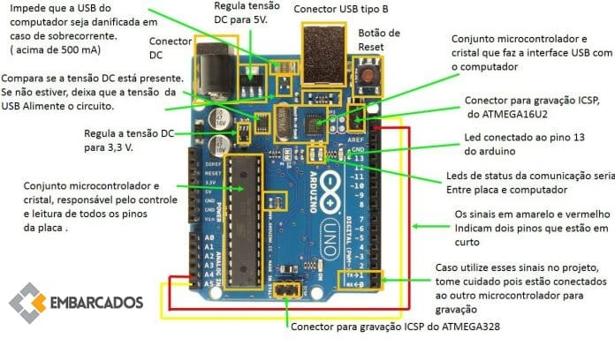
Recursos – Arduino Uno
Vinícius Silva Madureira Pereira
bit.ly/mp010918

Slide 5
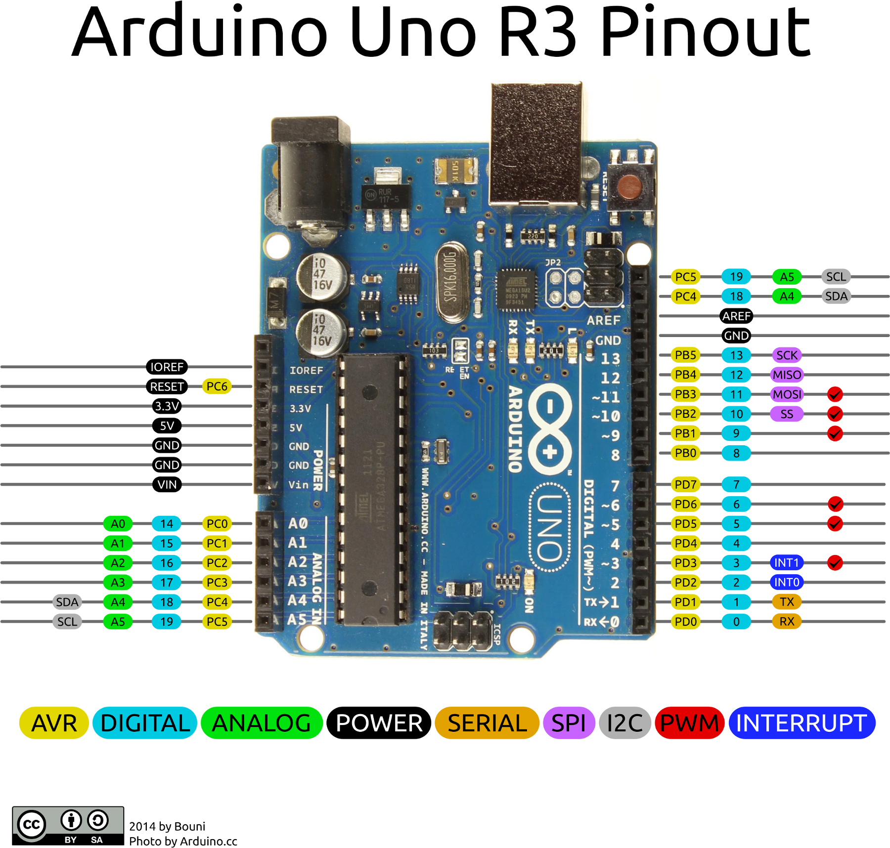
Pinos – Arduino Uno
Vinícius Silva Madureira Pereira
bit.ly/mp010918

Slide 6
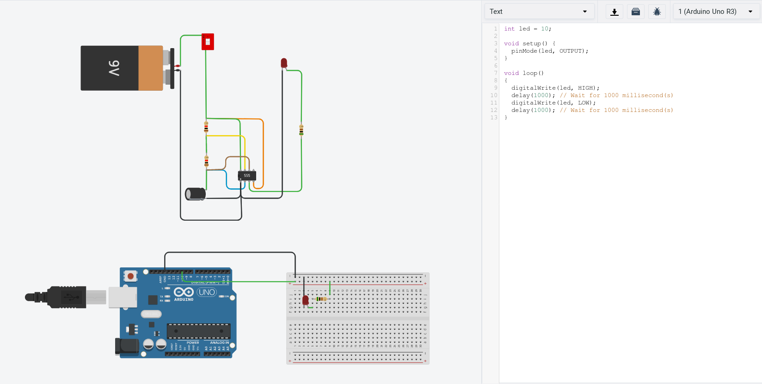
Blinking Led – Tinkercad.com
Vinícius Silva Madureira Pereira
bit.ly/mp010918

Slide 7
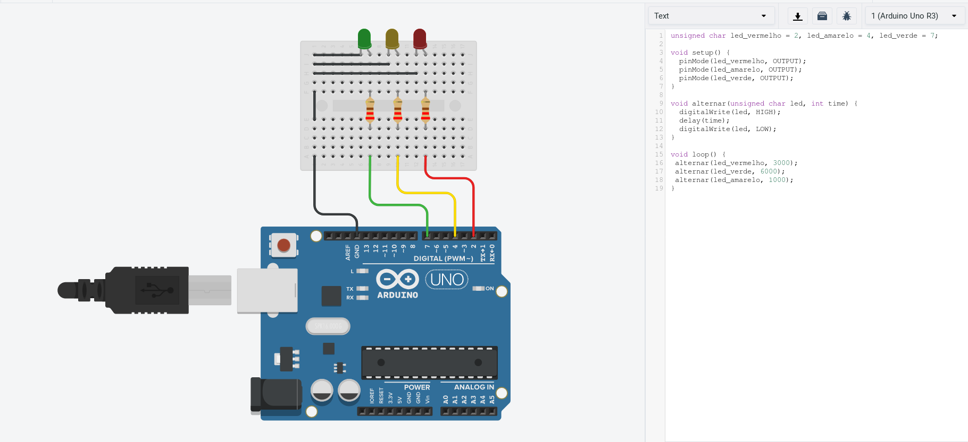
Traffic Light – Tinkercad.com
Vinícius Silva Madureira Pereira
bit.ly/mp010918

Slide 8
Referências
SATO, G. Y. Sistemas microprocessados. Disponível em: <http://paginapessoal.utfpr.edu.br/sato/material-didatico/sistemas-microcontrolados/material-de-sistemas-microcontrolados/gs_1212_intro_avr_v0.pdf>. Acesso em: 1° set. 2018.
MICROCHIP.COM. AVR Microcontroller Atmega328-328P Datasheet. Disponível em: <http://ww1.microchip.com/downloads/en/DeviceDoc/Atmel-42735-8-bit-AVR-Microcontroller-Atmega328-328P_Datasheet.pdf>. Acesso em: 1° set. 2018.
SOUZA, F. Arduino Uno. Disponível em: <https://www.embarcados.com.br/arduino-uno/>. Acesso em: 1° set. 2018.
McROBERTS, M. Arduino Básico. 1 ed. São Paulo: Novatec, 2011. 456 p.
Vinícius Silva Madureira Pereira
bit.ly/mp010918

Slide 9

Dúvidas
Vinícius Silva Madureira Pereira
bit.ly/mp010918

Slide 10
Obrigado...
Bom
Fim de semana
para
todos!!!
Vinícius Silva Madureira Pereira
bit.ly/mp010918

